Slide 1
СОЗДАНИЕ КОМПЛЕКСНОЙ СИСТЕМЫ ПОВЫШЕНИЯ ПРОМЫШЛЕННОЙ БЕЗОПАСНОСТИ, ЭКОЛОГИЧНОСТИ И ЭКОНОМИИ ТОПЛИВНО-ЭНЕРГЕТИЧЕСКИХ РЕСУРСОВ ПРИ ОСУЩЕСТВЛЕНИИ РЕМОНТНО-ТЕХНИЧЕСКОГО ОБСЛУЖИВАНИЯ ОБЪЕКТОВ МАГИСТРАЛЬНОГО ТРАНСПОРТА ГАЗА
Морозов Владимир Владимирович,
Начальник производственного отдела по эксплуатации ГРС
Тел.: (743) 39-206. E-mail: Morozov@ktg.gazprom.ru
Отраслевое совещание руководителей и специалистов по эксплуатации ГРС

Slide 2
Основные нормативные документы для конструирования, изготовления и эксплуатации предохранительных клапанов:
ГОСТ 12.2.085-2002. Сосуды, работающие под давлением. Клапаны предохранительные.
Требования безопасности.
ГОСТ 31294-2005 Межгосударственный стандарт. Клапаны предохранительные прямого действия.
Общие технические условия
ГОСТ 53402-2009 Арматура трубопроводная. Методы контроля и испытаний
ГОСТ Р 54983-2012 Сети газораспределения природного газа . Общие требования к эксплуатации.
Эксплуатационная документация
ФНП в области ПБ «Правила безопасности сетей газораспределения и газопотребления.
ФНП в области ПБ "Правила промышленной безопасности опасных производственных объектов,
на которых используется оборудование, работающее под избыточным давлением».
СТО Газпром 2-3.5-454-2010 Правила эксплуатации магистральных газопроводов.
СТО Газпром Х-Х.Х-ХХХХ -2017 ГРС Правила эксплуатации.

Slide 3
Периодичность проверки и настройки предохранительных клапанов:
после окончания монтажа сосуда (аппарата, трубопровода) перед включением его в эксплуатацию;
после ремонта, если производилась замена ПК или их капитальный ремонт (полная разборка, притирка уплотнительных поверхностей, замена деталей ходовой части и т.д.), а у ППК и в случае замены пружины;
не реже 1 раза в 6 месяцев установленных в ГРП, (п.28 ФНП в области ПБ «Правила безопасности сетей газораспределения и газопотребления);
не реже 1 раза в 6 месяцев установленных в ГРС (п. 7.6.1.7 СТО Газпром Х-Х.Х-ХХХХ -2017 ГРС Правила эксплуатации);
не реже 1 раза в 12 месяцев установленных на КС (п. 7.7.3. СТО Газпром 2-3.5-454-2010 ПЭМГ);
порядок и сроки проверки исправности действия, ремонта и проверки настройки срабатывания на стенде предохранительных устройств в зависимости от условий технологического процесса должны быть указаны в производственной инструкции по эксплуатации предохранительных устройств, утвержденной руководством эксплуатирующей организации. (п.302 ФНП в области ПБ, "Правила ПБ ОПО, на которых используется оборудование, работающее под избыточным давлением»).
3

Slide 4
Актуальность создания комплексной системы
Актуальность создания комплексной системы
Концепция энергосбережения и повышения энергоэффективности
ОАО «Газпром»
на 2011-2020 гг.
Политика
ОАО «Газпром»
в области охраны труда и промышленной безопасности
Программа инновационного развития
ОАО «Газпром»
до 2020 г.
Экологическая политика
ОАО «Газпром»
СНИЖЕНИЕ ПОТЕРЬ ГАЗА ИЗ-ЗА НЕГЕРМЕТИЧНОСТИ СППК
СНИЖЕНИЕ ТРАНСПОРТНЫХ РАСХОДОВ ПРИ ОБСЛУЖИВАНИИ СППК
УМЕНЬШЕНИЕ НЕГАТИВНОГО ВОЗДЕЙСТВИЯ НА ОКРУЖАЮЩУЮ СРЕДУ
ПОВЫШЕНИЕ БЕЗОПАСНОСТИ РАБОТЫ ОПО

Slide 5
Основные задачи проектирования системы
Повышение
безопасности ОПО и уменьшение негативного
воздействия на ОС
Анализ существующей системы
Внедрение системы в
ООО «Газпром трансгаз Ставрополь»
1
2
3
4
5
6
Выявление недостатков и вариантов оптимизации системы
Определение оптимальной структуры комплексной системы РТО ССПК
Предложение по использованию
системы в ПАО «Газпром»

Slide 6
Проведение регламентных работ на объектах и в стационарной лаборатории
На объекте
В стационарной лаборатории
1
ОБЩЕЕ СОСТОЯНИЕ
1
РАЗБОРКА КЛАПАНА
2
СОСТОЯНИЕ ЗАТЯЖКИ РЕЗЬБОВЫХ СОЕДИНЕНИЙ
2
ОЧИСТКА И ДЕФЕКТОВКА ДЕТАЛЕЙ
3
ПЛАВНОСТЬ ХОДА ПОДВИЖНЫХ ЧАСТЕЙ
3
ИСПЫТАНИЕ КОРПУСА НА ПРОЧНОСТЬ
4
ГЕРМЕТИЧНОСТЬ МЕСТ СОЕДИНЕНИЙ
4
ПРОВЕРКА ГЕРМЕТИЧНОСТИ ЗАТВОРА
5
РАБОТОСПОСОБНОСТЬ
5
ИСПЫТАНИЕ ПРУЖИНЫ
6
РЕГУЛИРОВКА УСТАНОВОЧНОГО ДАВЛЕНИЯ

Slide 7
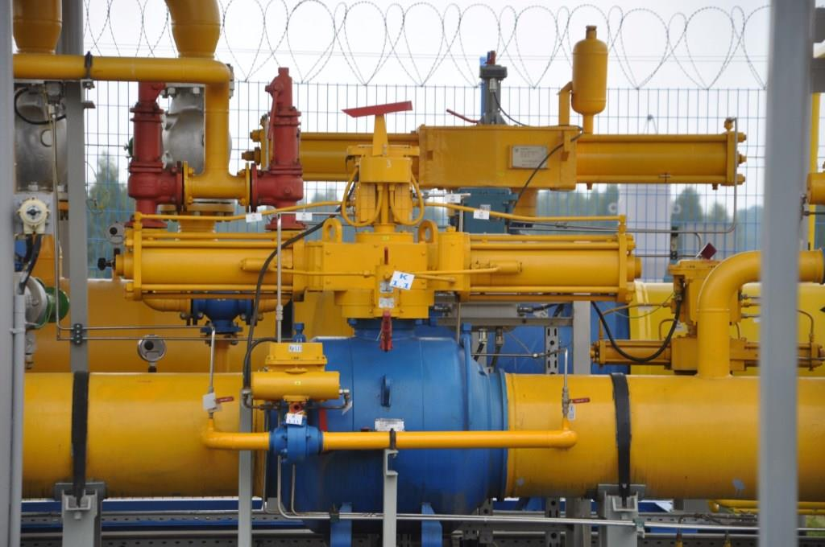
Типы эксплуатируемых СППК
 | Ду25 | Ду50 | Ду80 | Ду100 | Ду150 | Ду200 | Итого по типам
СППК 4 | 20 | 111 | 119 | 53 | 24 | 16 | 335
СППК 4Р | 89 | 269 | 257 | 177 | 70 | 8 | 873
СППК 5 | - | 42 | 29 | 56 | 15 | - | 146
СППК 5Р | - | 29 | 41 | 83 | 12 | - | 166
Итого по диаметрам | 109 | 451 | 446 | 369 | 121 | 24 | 1520

Slide 8
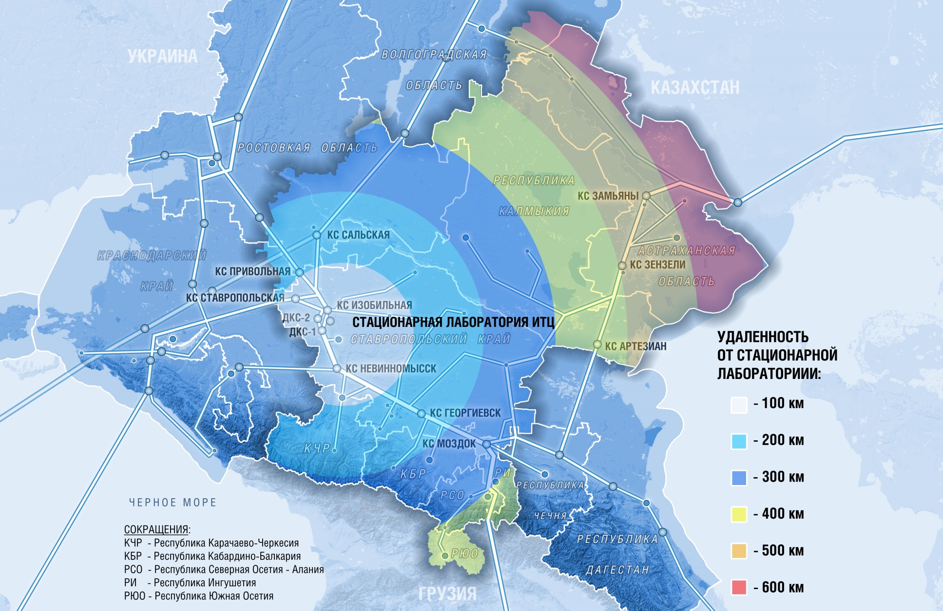
Зона ответственности
ООО «Газпром трансгаз Ставрополь»
Распределение КС, ГРС:
Области | ГРС | КС
Астраханская | 33 | 1
Волгоградская | 1
Ростовская | 12 | 1
Края
Ставропольский | 186 | 7
Республики
Калмыкия | 25 | 2
Кабардино-Балкария | 39
Карачаево-Черкесия | 18
РСО-Алания | 36 | 1
Ингушетия | 7
Южная Осетия | 4
ИТОГО | 361 | 12

Slide 9
Сравнительная характеристика вариантов создания системы
 | Объём выполнения работ | Снижение трудозатрат | Снижение транспортных расходов | Снижение сроков выполнения работ | Виды работ | Качество работ | Наличие обменного фонда | Экспертная оценка
Мобильная лаборатория | ✓✓✓ | ✓✓✓ | ✓✓✓ | ✓✓✓ | ✓✓✓ | ✓✓ | ✓✓✓ | ✓✓✓
Расширение стационарной лаборатории | ✓✓ | ✓ | ✓✓ | ✓✓ | ✓✓✓ | ✓✓✓ | ✓ | ✓✓
Работы подрядными организациями | ✓✓ | ✓✓ | ✓ | ✓ | ✓✓✓ | ✓✓ | ✓ | ✓

Slide 10
Определение структуры системы
МОБИЛЬНАЯ ЛАБОРАТОРИЯ
КОМПЛЕКСНАЯ СИСТЕМА
СТАЦИОНАРНАЯ ЛАБОРАТОРИЯ
Мобильность
Обслуживание за короткий период времени нескольких объектов
Трудозатраты
Дистанционное испытание СППК
Безопасность проведения работ
Стоимость мобильной лаборатории
Мобильность
Обслуживание за короткий период времени нескольких объектов
Выполнение работ любой сложности
Капитальные вложения
Выполнение работ любой сложности
Время проведения работ
Транспортные издержки
Трудозатраты
Обменный фонд
СОЗДАНИЕ КОМПЛЕКСНОЙ СИСТЕМЫ ПОВЫШЕНИЯ ПРОМЫШЛЕННОЙ БЕЗОПАСНОСТИ, ЭКОЛОГИЧНОСТИ И ЭКОНОМИИ ТОПЛИВНО-ЭНЕРГЕТИЧЕСКИХ РЕСУРСОВ ПРИ ОСУЩЕСТВЛЕНИИ РЕМОНТНО-ТЕХНИЧЕСКОГО ОБСЛУЖИВАНИЯ ОБЪЕКТОВ МАГИСТРАЛЬНОГО ТРАНСПОРТА ГАЗА

Slide 11

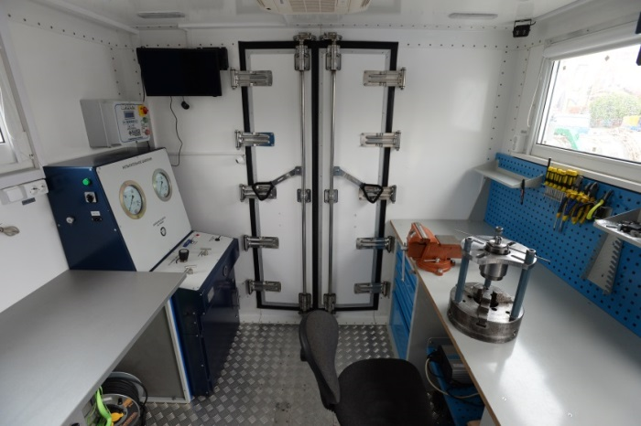
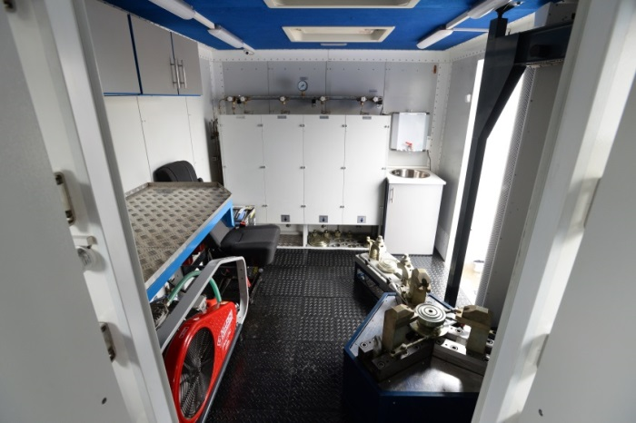
Состав мобильной лаборатории
РАБОЧИЙ ОТСЕК:
пульт воздухо-распределительный;
устройство подачи испытательного давления;
система регистрирующая;
система видеонаблюдения испытательного отсека.
ИСПЫТАТЕЛЬНЫЙ ОТСЕК:
стенд испытаний СППК;
компрессор высокого давления;
подъемное устройство.

Slide 12
Состав мобильной лаборатории
СИСТЕМА
ВИДЕОНАБЛЮДЕНИЯ
ИСПЫТАТЕЛЬНОГО ОТСЕКА
УСТРОЙСТВО ДЛЯ
ВОССТАНОВЛЕНИЯ
ГЕРМЕТИЧНОСТИ
ПРЕДОХРАНИТЕЛЬНОГО
КЛАПАНА
ПУЛЬТ ВОЗДУХОРАСПРЕДЕЛИТЕЛЬНЫЙ
ИСПОЛЬЗОВАНО ОБОРУДОВАНИЕ РОССИЙСКОГО ПРОИЗВОДСТВА

Slide 13
Состав мобильной лаборатории
КОМПРЕССОР
ВЫСОКОГО ДАВЛЕНИЯ
СТЕНД ИСПЫТАНИЙ СППК

Slide 14
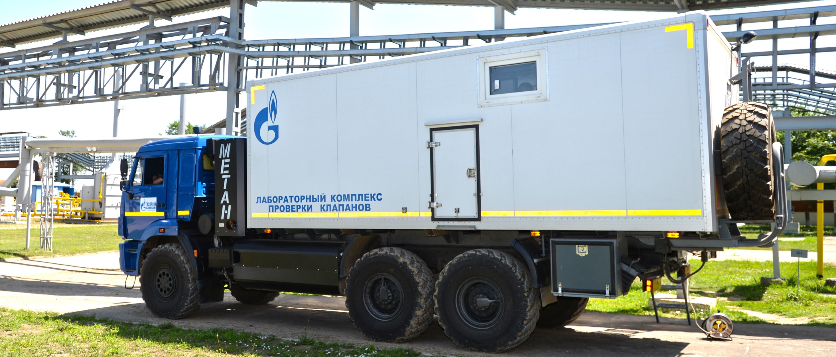
Состав мобильной лаборатории

Slide 15
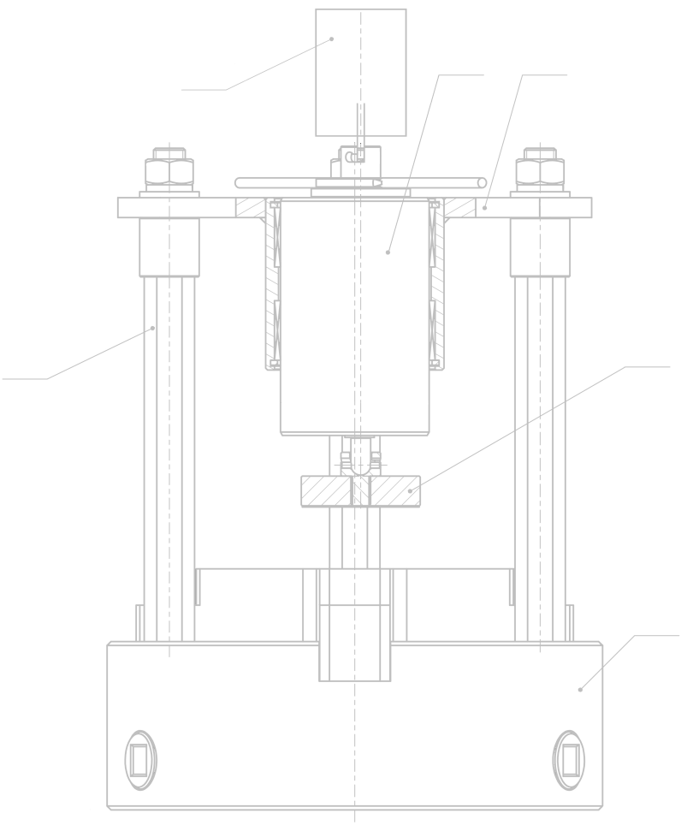
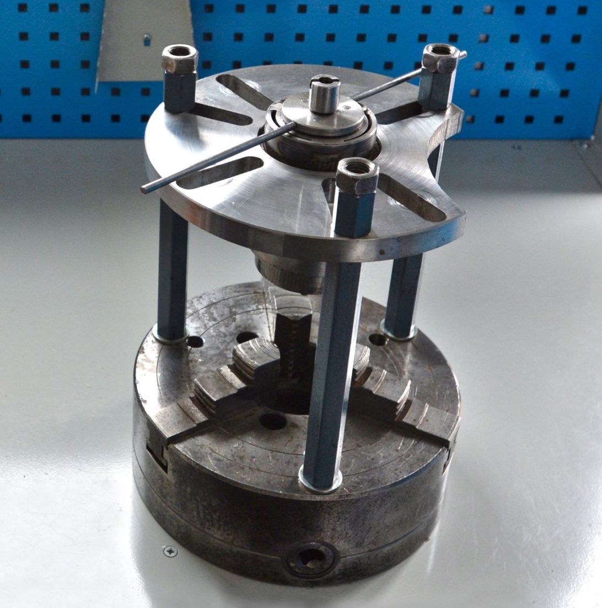
Устройство для восстановления герметичности предохранительного клапана
6
1
3
5
2
4
1 – механизм притирки с хвостовиком;
2 – диск притирочный; 3 – втулка;
4 – патрон; 5 – стойка; 6 – электропривод

Slide 16
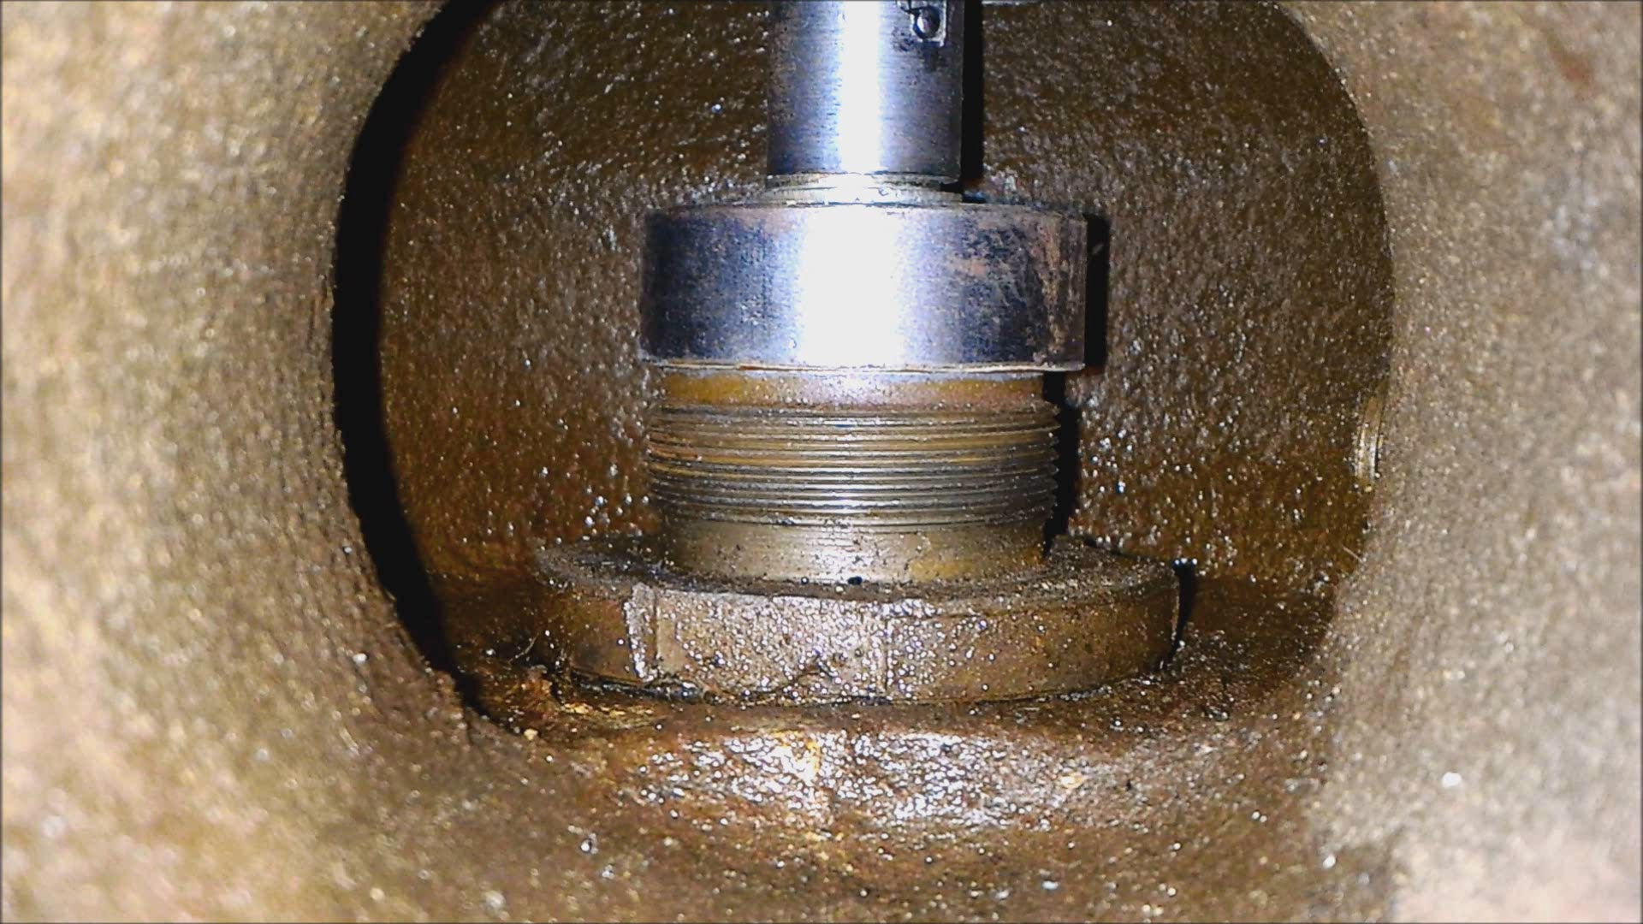
Устройство для восстановления герметичности предохранительного клапана

Slide 17
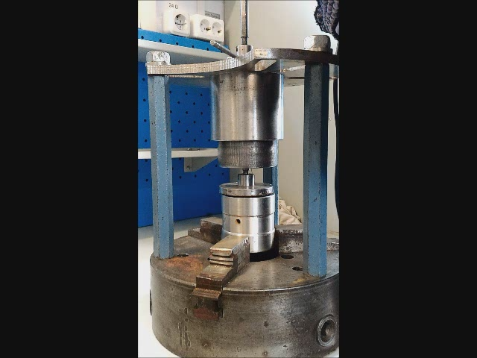
Устройство для восстановления герметичности предохранительного клапана

Slide 18
Результаты внедрения системы
Количество проведенных ревизий СППК, ед.
Величина потерь газа из-за негерметичности
м³/мин
тыс. м³/год
ИЗОБИЛЬНЕНСКОЕ ЛПУМГ
72 | 0,480 | 252,288
58 | 0,400 | 210,240
14 | 0,072 | 37,843
6 | 0,024 | 12,614
СТАВРОПОЛЬСКОЕ ЛПУМГ
НЕВИННОМЫССКОЕ ЛПУМГ
ГЕОРГИЕВСКОЕ ЛПУМГ
В РЕЗУЛЬТАТЕ ПРОВЕДЕННЫХ РЕВИЗИЙ СППК ЗА ПЕРВЫЙ ГОД РАБОТЫ ПРЕДОТВРАЩЕНЫ ПОТЕРИ 512 ТЫС. КУБ. М ГАЗА ИЗ-ЗА НЕГЕРМЕТИЧНОСТИ

Slide 19
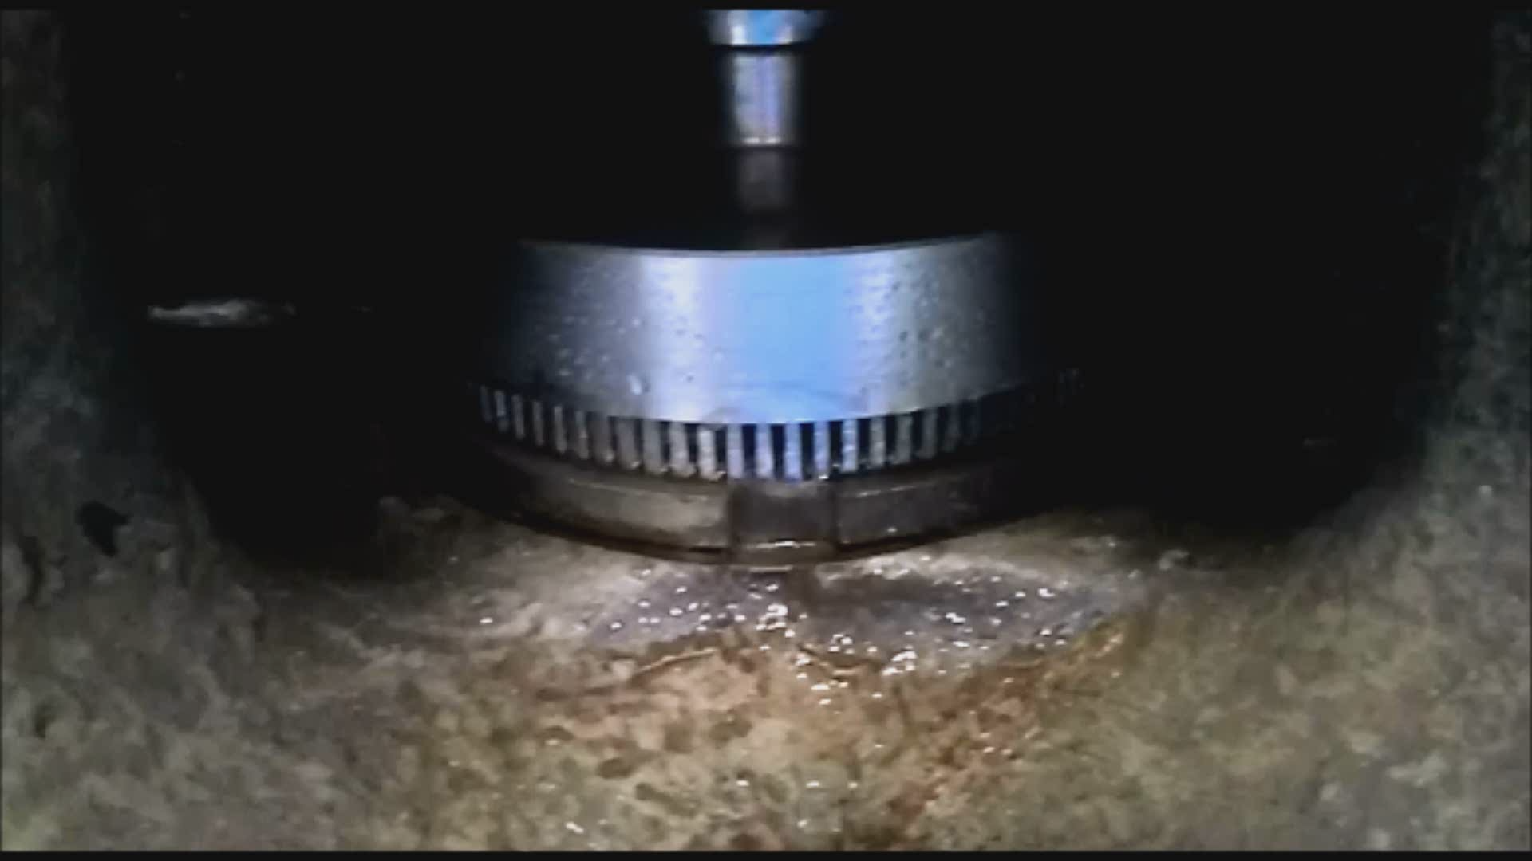
Результаты внедрения системы

Slide 20
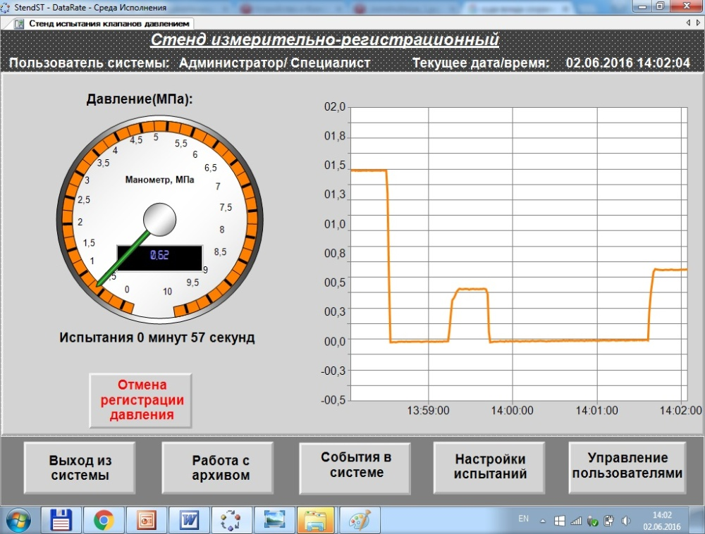
Результаты внедрения системы
Автоматическое формирование протокола.
Архивирование результатов измерений, испытаний и ремонтов

Slide 21
Логистическая схема проведения ТО СППК
Инженерно-технический центр
ООО «Газпром трансгаз Ставрополь»
ПЛКПК по ревизии и ремонту СППК (полевые условия)
ПЛКПК по ревизии и ремонту СППК (полевые условия)
Стационарная мастерская по ревизии и ремонту СППК
Уровень I
(по удаленности 100-200 км)
Уровень 2
(по удаленности 200-600 км)
Автоматизированная база данных ревизии СППК
СППК на объектах:
Ставропольского ЛПУМГ
Изобильненского ЛПУМГ
Невинномысского ЛПУМГ
Привольненского ЛПУМГ
Светлоградского ЛПУМГ
СППК на объектах:
Астраханского ЛПУМГ
Моздокского ЛПУМГ
Георгиевского ЛПУМГ
Камыш-Бурунского ЛПУМГ
Зензелинского ЛПУМГ
Светлоградского ЛПУМГ

Slide 22
Основные результаты работы
ПРОМЫШЛЕННАЯ
БЕЗОПАСНОСТЬ
Повышение безопасности опасных производственных объектов.
ЭКОЛОГИЯ
Сокращение негативного воздействие на окружающую среду.
ЭНЕРГОСБЕРЕЖЕНИЕ
Снижение транспортных затрат при обслуживании СППК.
Снижение платы за негативное воздействие на окружающею среду.
Снижение расхода газа на технологические нужды.
Снижение потерь газа из-за негерметичности СППК.
Создание автоматизированной базы данных ревизии, настройки и ремонта СППК.

Slide 23
Потенциальная возможность применения «Системы» на предприятиях ПАО «Газпром»

Slide 24
Морозов Владимир Владимирович,
Начальник производственного отдела по эксплуатации ГРС
Тел.: (743) 39-206. E-mail: Morozov@ktg.gazprom.ru

Slide 25
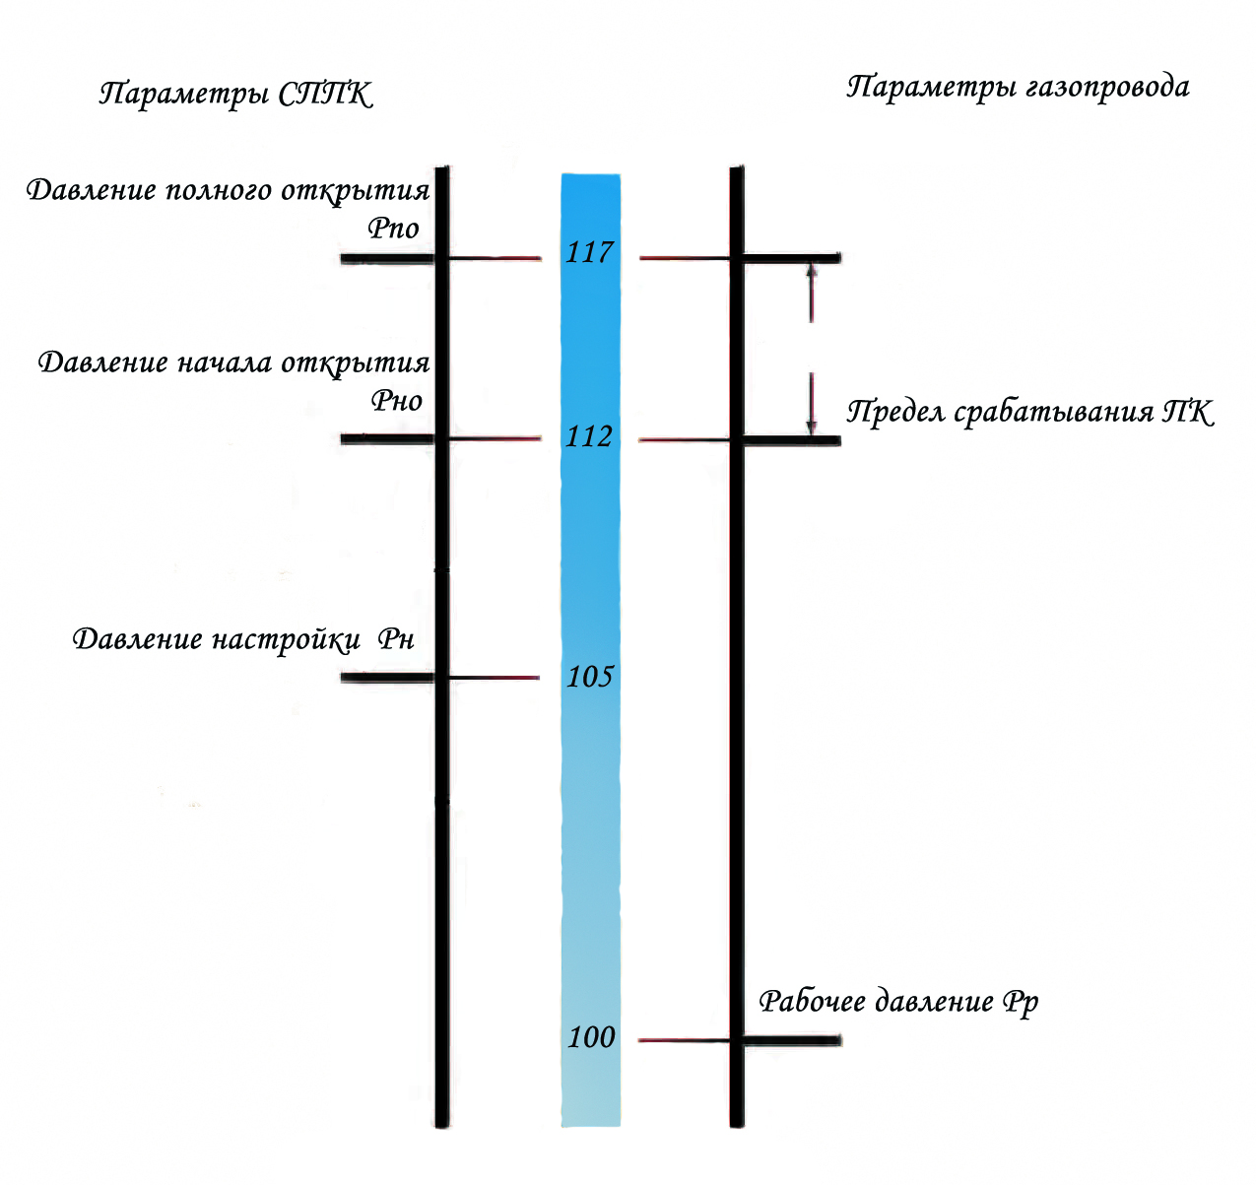
Несовершенство нормативной базы
Применяемые в НД термины:
«давление срабатывания»
«не допускается давление, превышающее...»
«предел срабатывания»
Основные параметры СППК:
«давление настройки»
«давление начала открытия»
«давление полного открытия»
«давление закрытия»

